Slide 1



Slide 2


Slide 3
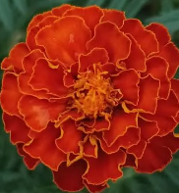

পাঠ পরিচিতি
অধ্যায়-১৪
পাঠ শিরোনাম-সংখ্যা পড়ি (৪১ থেকে ১০০)
পাঠ-১
পাঠ্যপুস্তকের পৃষ্ঠাঃ৯২
শ্রেণি-১ম
বিষয়-প্রাথমিক গণিত

Slide 4
শিখনফল
এই পাঠ শেষে শিক্ষার্থীরা-
১.৩.৬ একশ পর্যন্ত সংখ্যা গণনা করতে পারবে।
১.৩.৭ একশ পর্যন্ত সংখ্যা পড়তে পারবে।

Slide 5

পূর্বজ্ঞান যাচাই
*৩০-৪০ পর্যন্ত সংখ্যাগুলো বলো।
*বলতে পারো,৪০-এর পরে কোন সংখ্যা?

Slide 6

“আজ আমরা ৪১ থেকে ১০০ পর্যন্ত সংখ্যা গণনা করব ও শুদ্ধ উচ্চারণে পড়ব।”

Slide 7
আজকের পাঠ
সংখ্যা
সংখ্যা পড়ি (৪১ থেকে ১০০)

Slide 8
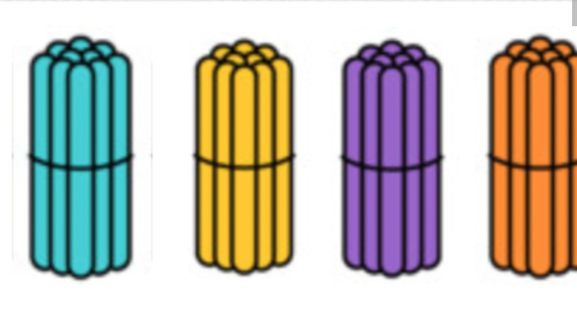

-ছবিতে তোমরা কী দেখতে পাচ্ছো?
-ছবিতে ৪ টি দশকের বান্ডিল ও ১ টি কাঠি দেখা যাচ্ছে।
৪ টি দশকের বান্ডিল +১ টি কাঠি
৪০+১=৪১(একচল্লিশ)

Slide 9
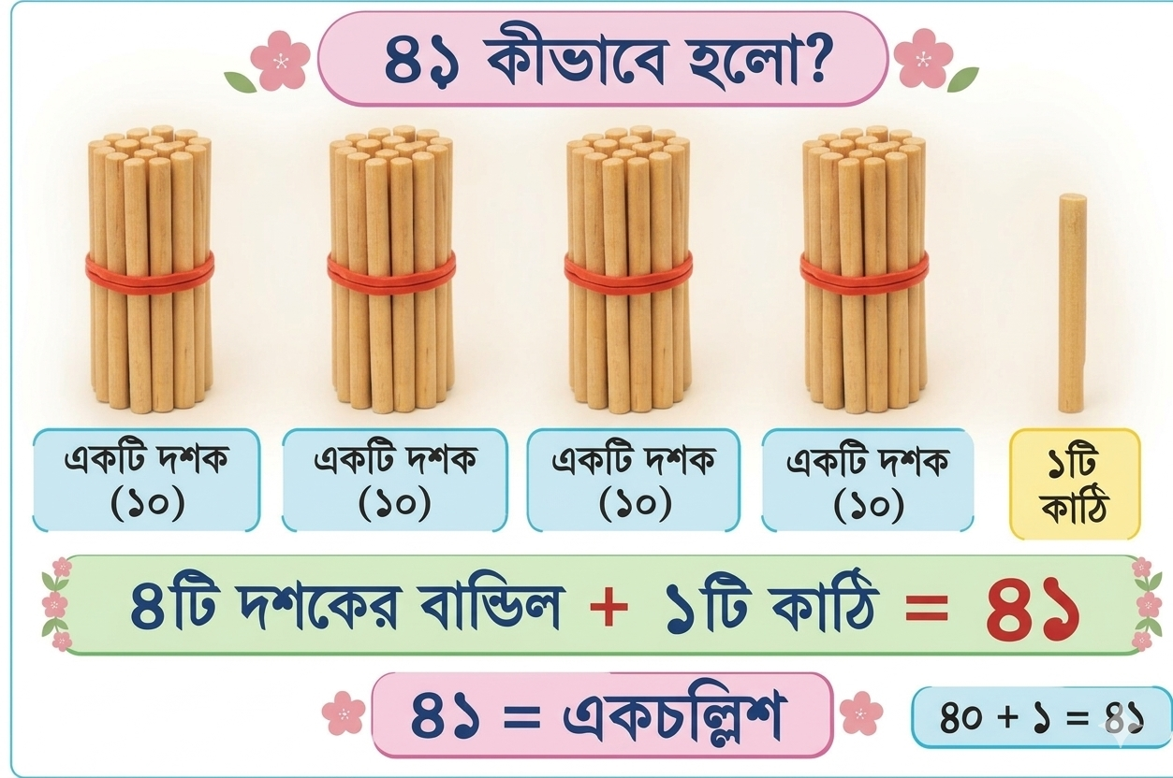

Slide 10
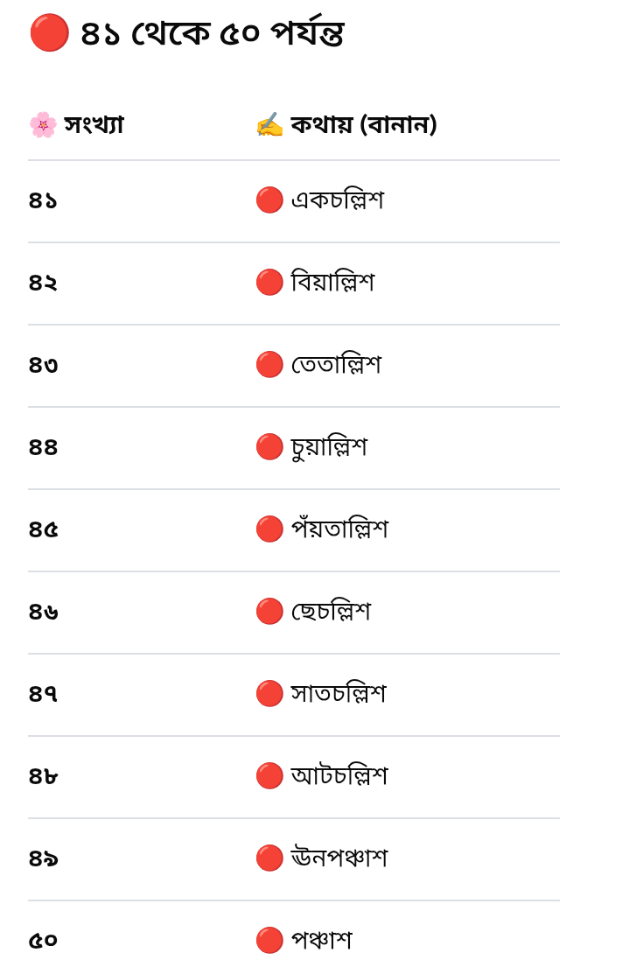

Slide 11

-ছবিতে তোমরা কী দেখতে পাচ্ছো?
-ছবিতে ৫ টি দশকের বান্ডিল ও ১ টি কাঠি দেখা যাচ্ছে।
৫ টি দশকের বান্ডিল +১ টি কাঠি
৫০+১=৫১(একান্ন)

Slide 12
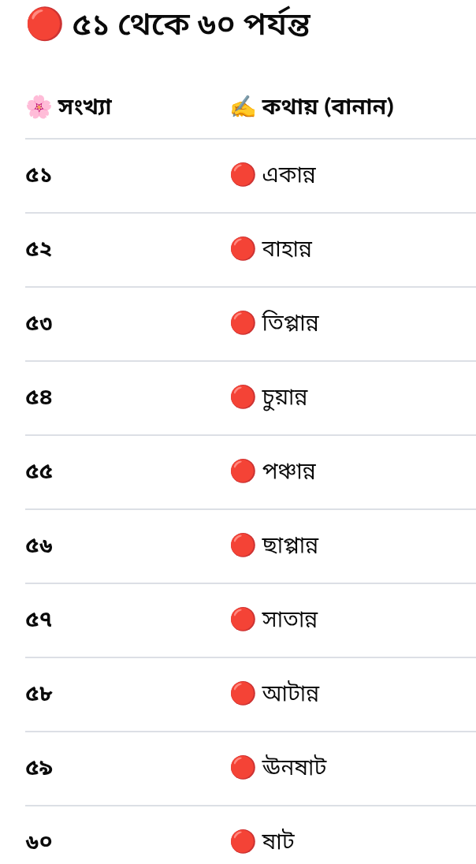

Slide 13
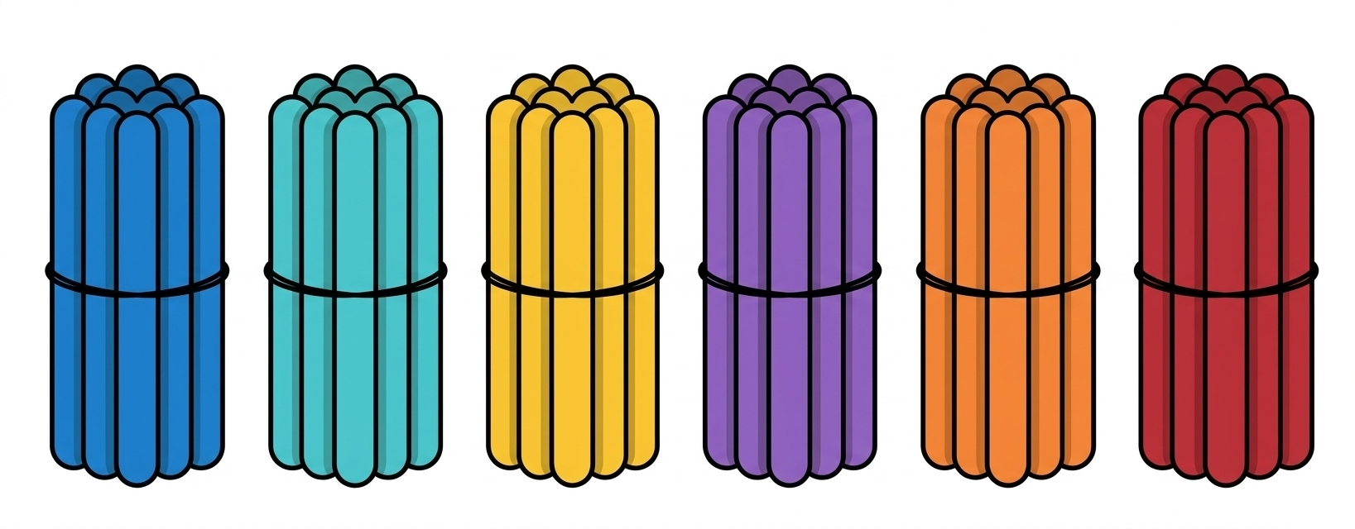
-ছবিতে তোমরা কী দেখতে পাচ্ছো?
-ছবিতে ৬ টি দশকের বান্ডিল ও ১ টি কাঠি দেখা যাচ্ছে।
৬ টি দশকের বান্ডিল +১ টি কাঠি
৬০+১=৬১(একষট্টি)

Slide 14
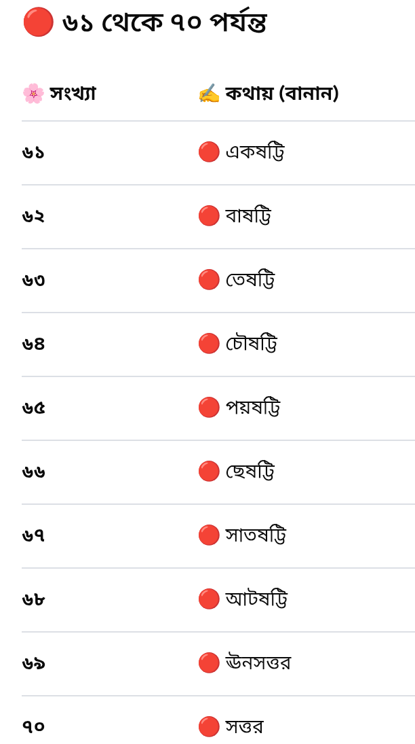

Slide 15
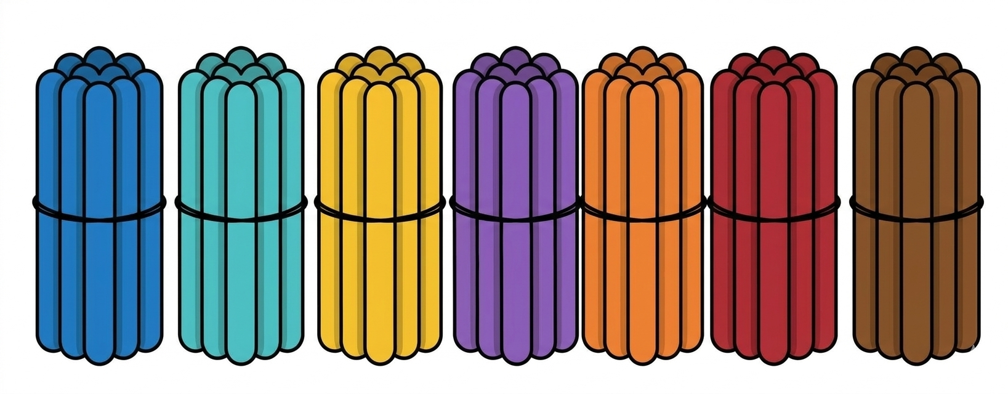
-ছবিতে তোমরা কী দেখতে পাচ্ছো?
-ছবিতে ৭ টি দশকের বান্ডিল ও ১ টি কাঠি দেখা যাচ্ছে।
৭ টি দশকের বান্ডিল +১ টি কাঠি
৭০+১=৭১(একাত্তর)

Slide 16
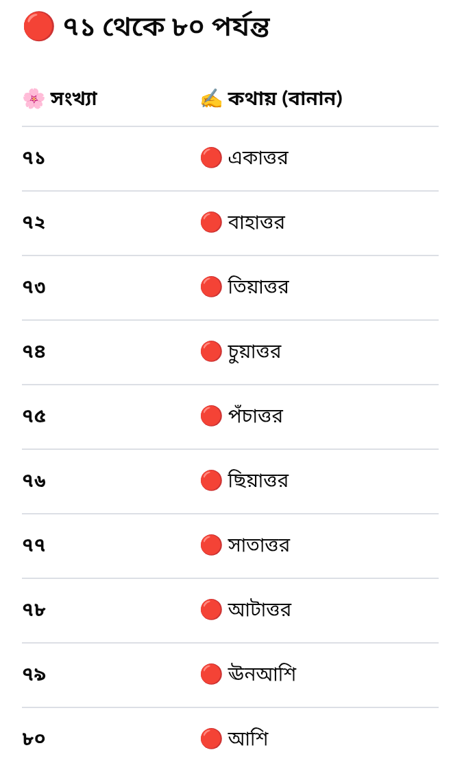

Slide 17
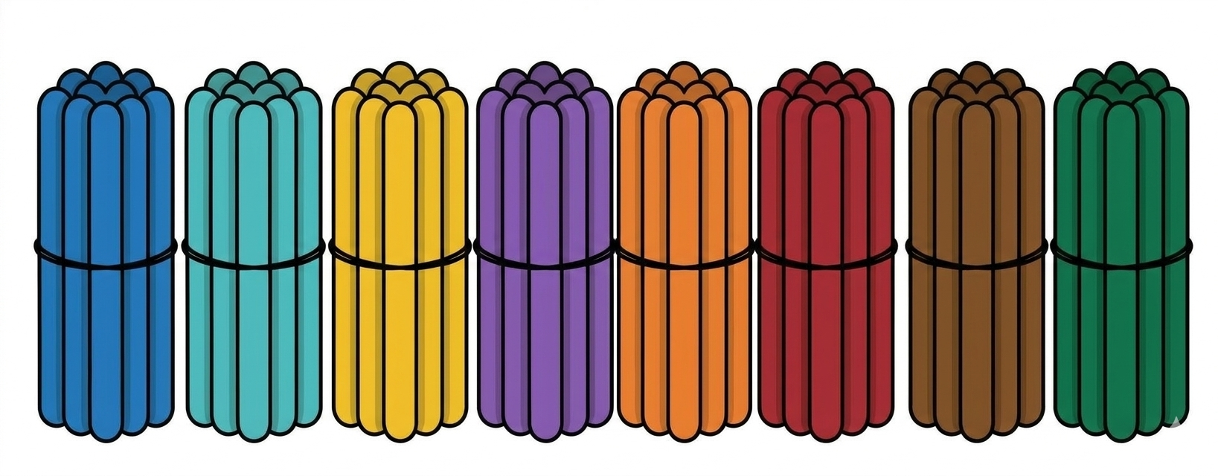
-ছবিতে তোমরা কী দেখতে পাচ্ছো?
-ছবিতে ৮ টি দশকের বান্ডিল ও ১ টি কাঠি দেখা যাচ্ছে।
৮ টি দশকের বান্ডিল +১ টি কাঠি
৮০+১=৮১(একাশি)

Slide 18
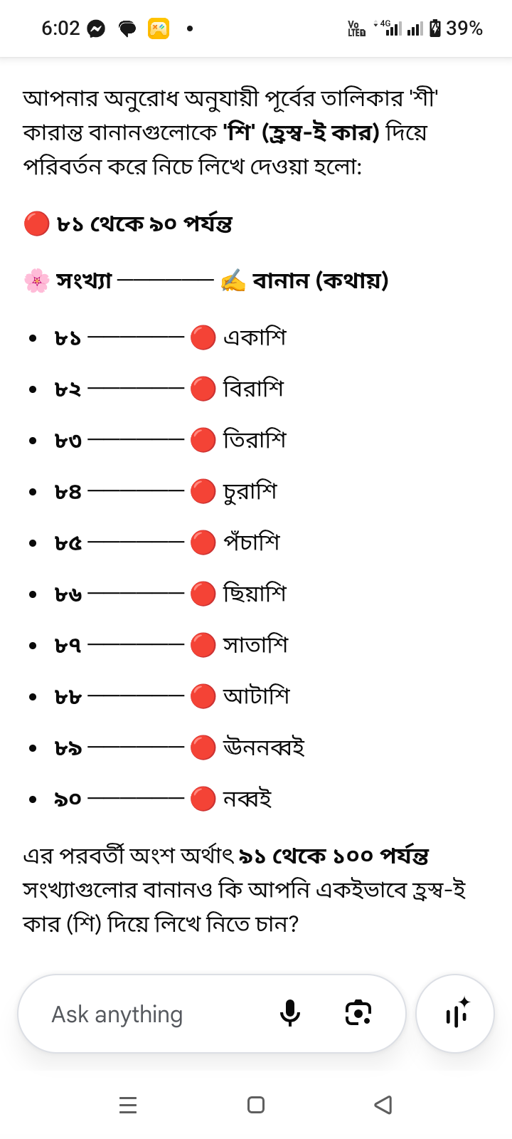

Slide 19
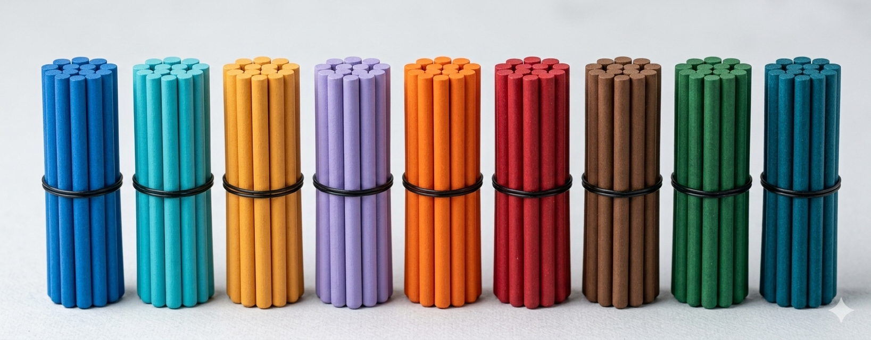
-ছবিতে তোমরা কী দেখতে পাচ্ছো?
-ছবিতে ৯ টি দশকের বান্ডিল ও ১ টি কাঠি দেখা যাচ্ছে।
৯ টি দশকের বান্ডিল +১ টি কাঠি
৯০+১=৯১(একানব্বই)

Slide 20
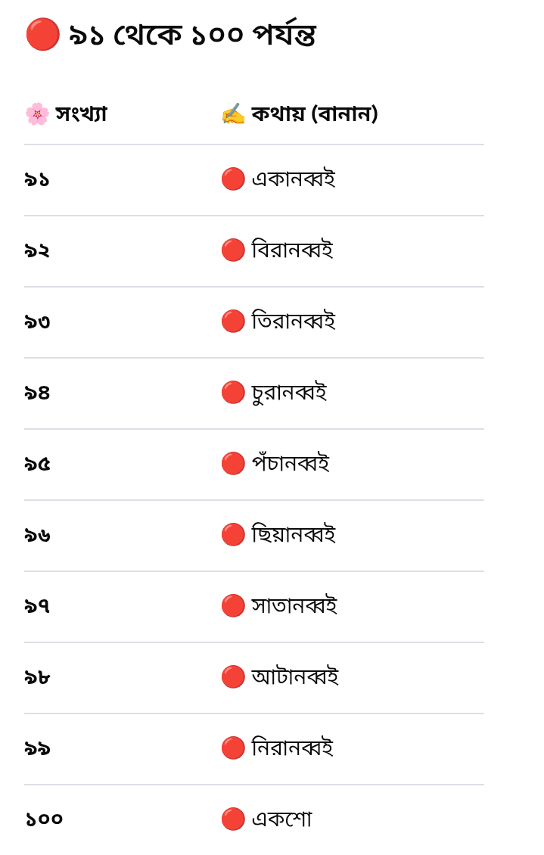

Slide 21
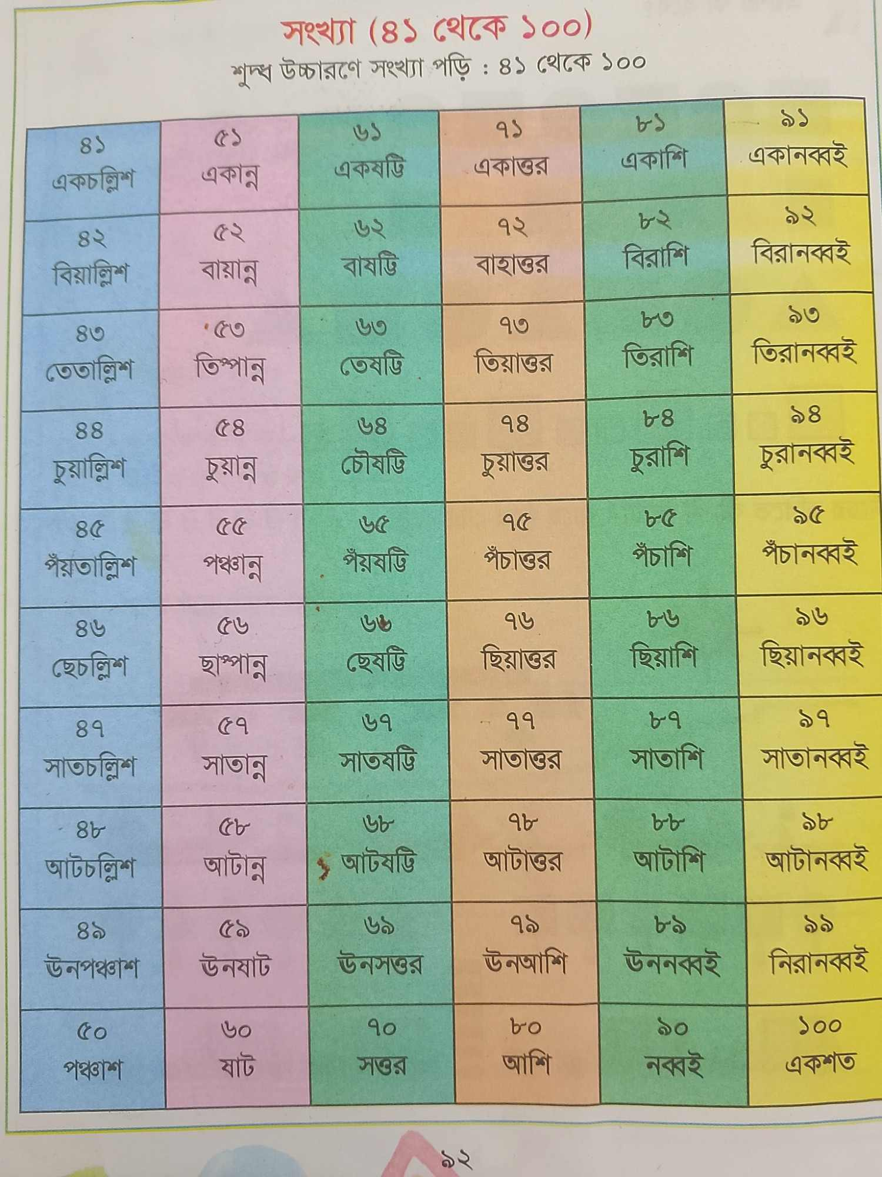
এসো সংখ্যা চার্ট থেকে সংখ্যা পড়ি

Slide 22
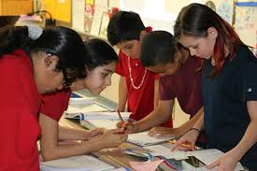
দলীয় কাজ
তোমরা দলে ৯২ পৃষ্ঠার (৪১-১০০)পর্যন্ত সংখ্যাগুলো শুদ্ধ উচ্চারণে পড়ো।

Slide 23




সংখ্যা কার্ড দেখে সংখ্যা বলো।

Slide 24
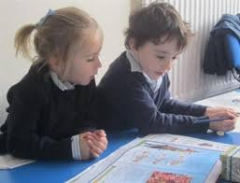
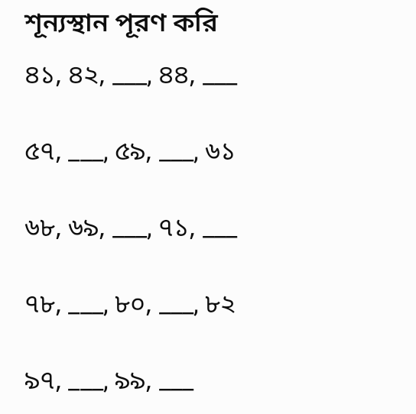
জোড়ায় কাজ
তোমরা জোড়ায় (৪১-১০০)পর্যন্ত সংখ্যাগুলো পড়ো এবং পড়া শেষে নিচের শূন্যস্থান পূরণ করো।

Slide 25
মূল্যায়ন
নিচের প্রশ্নগুলোর উত্তর দাও।
*৪৮-এর পরের সংখ্যা কত?
*৯৯-এর আগের সংখ্যা কত?
*৮১-এ কতটি দশক ও কতটি একক আছে?
*৭১-৮০ পর্যন্ত সংখ্যাগুলো বলো।

Slide 26
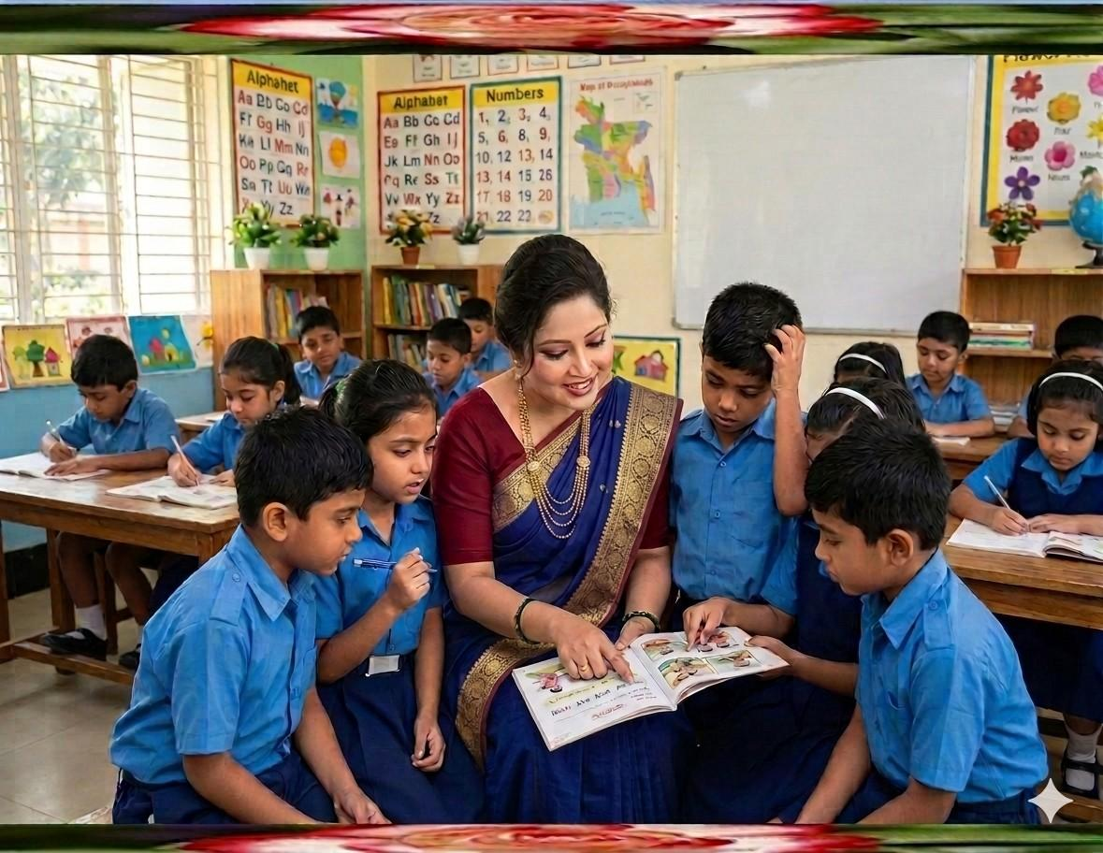
নিরাময়মূলক কার্যক্রম
যেসব শিক্ষার্থী (৪১-১০০)পর্যন্ত সংখ্যাগুলো সঠিকভাবে গণনা করতে ও শুদ্ধ উচ্চারণে পড়তে পারেনি,তাদেরকে সংখ্যা চার্ট,সংখ্যা কার্ডের মাধ্যমে পুনরায় ধারণা প্রদান এবং অতিরিক্ত অনুশীলনের মাধ্যমে সহায়তা প্রদান।

Slide 27
পাঠের সারসংক্ষেপ
আজকের পাঠ থেকে আমরা কী শিখলাম?
আজকের পাঠ থেকে আমরা (৪১-১০০)পর্যন্ত সংখ্যাগুলো গণনা করতে ও শুদ্ধ উচ্চারণে পড়তে শিখেছি।

Slide 28

বাড়ির কাজ
তোমরা (৪১-১০০)পর্যন্ত সংখ্যাগুলো খাতায় লিখে আগামী ক্লাসে দেখাবে।

Slide 29


